Slide 1
API(Application Programming Interface)

Slide 2
クローラー、スクレイパーによるデータ収集は結構面倒な
プログラミングになる！
Webサイト毎に個別にクローラー、スクレイパーを作成
クローラー
スクレイパー

Slide 3


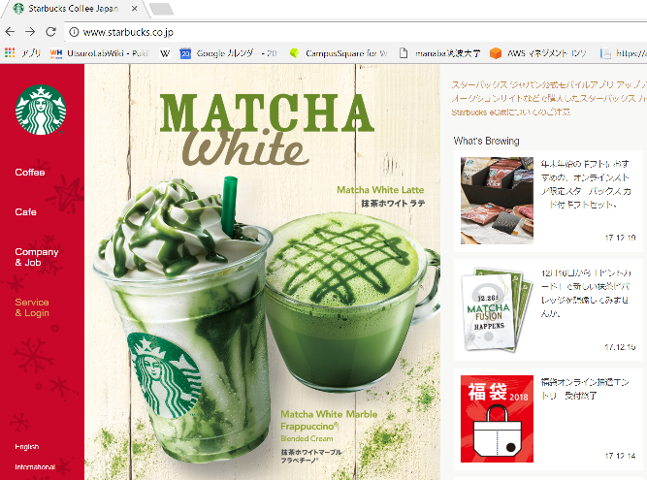

APIによる大量データの収集
API: Application Programing Interface
プログラムから大量にデータ収集することを目的に作られたサーバーの窓口
１）通常のwebサーバーの負荷を分散する・データの有料ビジネスにも利用
２）データ解析に必要なデータだけを提供（htmlタグなどデザイン情報を省略）
３）プログラムで処理しやすいデータ形式(Json)で提供
４）標準化されているのでAPI毎のプログラム修正はわずか
プロトコルは変わらないが取得するデータ形式が異なる
httpリクエスト
Jsonはがブラウザでレンダリングできない
×
API endpoint
html
Json
httpレスポンス
解説記事
https://cloudapi.kddi-web.com/magazine/twilio-sms/what-is-api

Slide 4
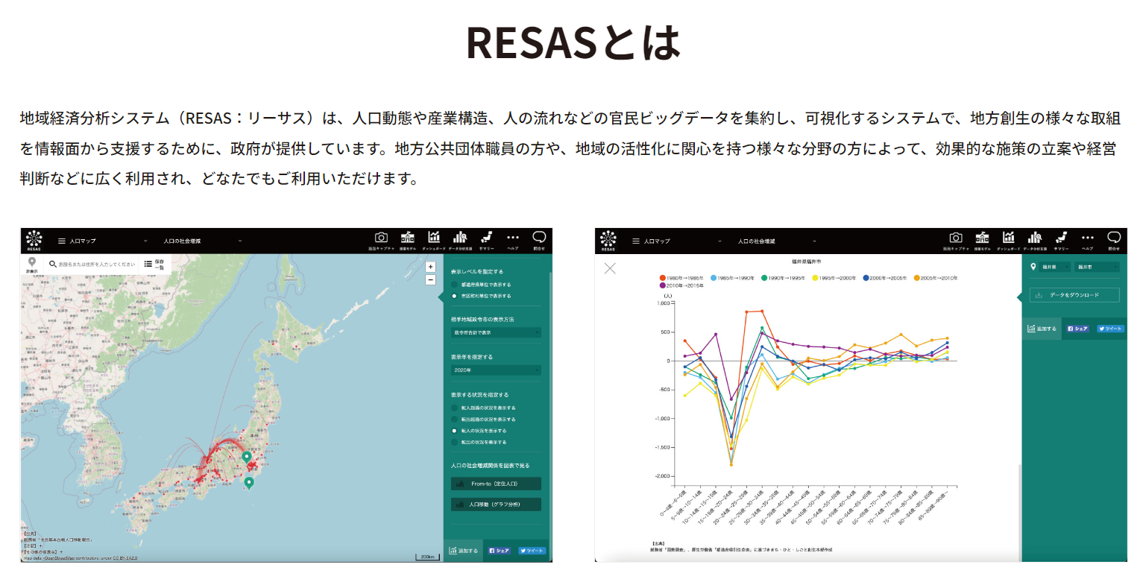
公的データはAPIでデータを提供している（世界標準）
https://contest.resas-portal.go.jp/2022/resas.html
コンテストもやっている

Slide 5

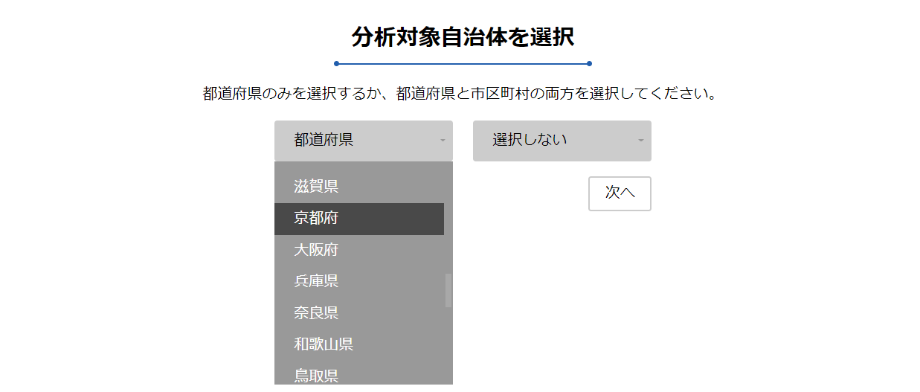
RESASのグラフをメニューから表示する
https://resas.go.jp/#/13/13101
データ分析支援を選択
地域を選択して、例えば外国人観光客を選んでいく
簡単なグラフを見ることができる
全地域の外国人観光客を見たい場合
➡ いちいちメニューを辿るのは大変！

Slide 6
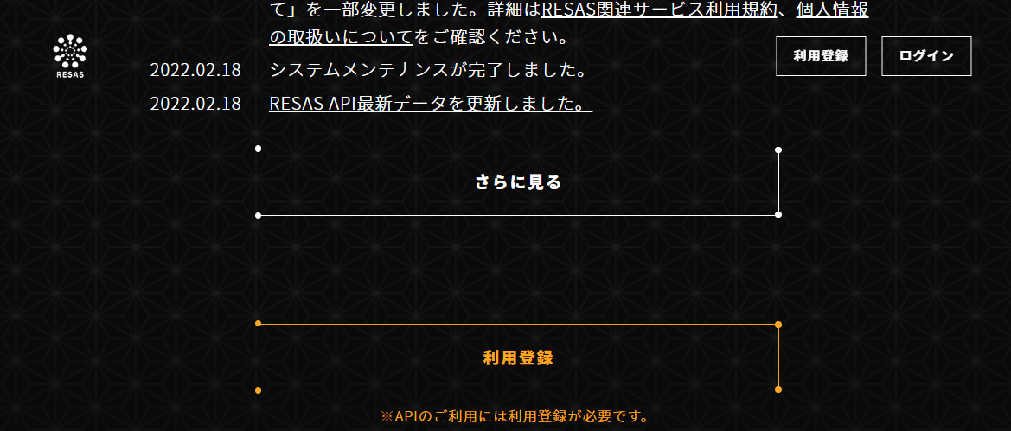
RESASのAPIアクセス権を取得する
https://opendata.resas-portal.go.jp/
API専用サイトがある。ここで何をするかというと、別にCrawlingするわけではありません
このページの下方の利用登録を押して必要な事項を記入（メール利用可能なアドレスを使う）して仮登録

Slide 7
続き
３．仮登録すると、以下のような本登録メールが送られてくる。URLをクリックする
“ESAS APIにご登録いただき、ありがとうございます。現在、仮登録の状態です
ので、下記URLをクリックして登録を完了させてください。
https://opendata.resas-portal.go.jp/users/activation?id=
※登録完了URLの有効期間は24時間となっております。
有効期間を過ぎますと上記URLからは登録完了手続きができなくなります。
その際はお手数ですが、再度お申し込みをお願いします。”

Slide 8
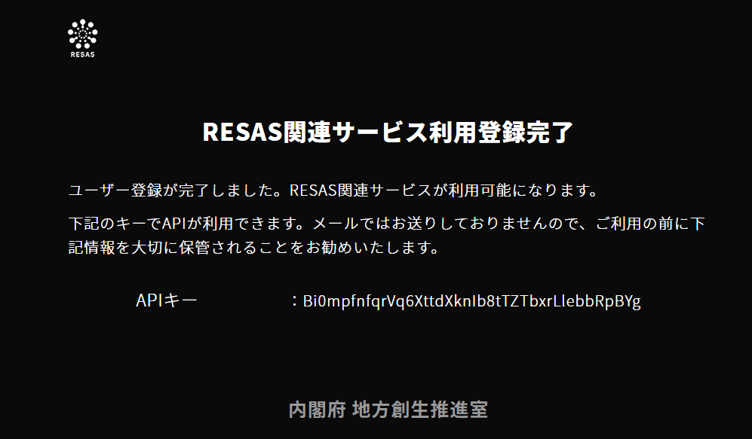
APIキー：アクセス権限をユーザーに割り当てるためのキー
無事登録が終わると以下の画面になる。APIキーを紛失しないように保存する

Slide 9

Python APIプログラミング
Opendata(Resas).ipynb
Crawlerとほとんど同じようなプログラムになっている
返却されるデータ型は以下のようになるはず(Json)
スクレイピングしていないが、整然としたデータにすでになっている
{'message': None,
'result': {'cityCode': '13103',
'cityName': '港区',
'data': [{'value': 335, 'year': 2008},
{'value': 326, 'year': 2009},
{'value': 286, 'year': 2010},
{'value': 277, 'year': 2011},
{'value': 254, 'year': 2012},
{'value': 262, 'year': 2013},
{'value': 304, 'year': 2014},
{'value': 292, 'year': 2015},
{'value': 308, 'year': 2016},
{'value': 303, 'year': 2017},
{'value': 304, 'year': 2018},
{'value': 331, 'year': 2019}],
'prefCode': 13,
'prefName': '東京都'}}
Json型：
階層型の辞書になっている
辞書型
{キー : 値, キー: 値。。。。}
キー：データの意味
値 ：データの値

Slide 10
RESAS APIの仕様を理解する
APIには必ず仕様書がある。これに従ってプログラミングする
この仕様書はHTTP に従って記述される
大抵
HTTP request仕様（パラメータ含む）
HTTP response仕様（Jsonデータフォーマット）
の記述で構成
仕様書のURLの記述（リソース名に相当）
api/v1/municipality/taxes/perYear
実際はRESAS APIに共通のURLに連結する
APIエンドポイント
https://opendata.resas-portal.go.jp/

Slide 11
API URLの規則
APIのエンドポイント（web URLドメイン名に相当）
https://opendata.resas-portal.go.jp
API（web URLリソース名に相当）
人口の自然増減
api/v1/population/nature
地域ブロック別純移動数
api/v1/population/society/forArea
年齢階級別純移動数
api/v1/population/society/forAgeClass
年齢階級別純移動数の時系列分析
api/v1/population/society/forAgeClassLine

Slide 12
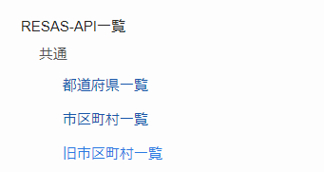
RESAS API演習
地域毎の国籍別訪問者数データを収集する
https://opendata.resas-portal.go.jp/docs/api/v1/detail/index.html
API仕様ページの右メニューからこちらを選択
以下のパラメータ条件で国籍別訪問者数データを表示する
year 2019, prefCode 埼玉のコード , purpose 1
Year 2019, prefCoed 東京のコード，purpose 1
市区町村コードなどは➡

Slide 13
外国人観光客データの構造
規則的な構造( countryCode, countryName, data )の繰り返しになっている
階層的な構造になっている( data は、quarter の繰り返しになっている）
{'message': None,
'result': {'changes': [{'countryCode': '103',
'countryName': '大韓民国',
'data': [{'quarter': 1, 'value': 8598, 'year': 2019},
{'quarter': 2, 'value': 15552, 'year': 2019},
{'quarter': 3, 'value': 10367, 'year': 2019},
{'quarter': 4, 'value': 9884, 'year': 2019}]},
{'countryCode': '105',
'countryName': '中華人民共和国',
'data': [{'quarter': 1, 'value': 11508, 'year': 2019},
{'quarter': 2, 'value': 24033, 'year': 2019},
{'quarter': 3, 'value': 17594, 'year': 2019},
{'quarter': 4,
'value': 15970,
'year': 2019}]},
{'countryCode': '106',
'countryName': '台湾',
'data': [{'quarter': 1, 'value': 9456, 'year': 2019},
{'quarter': 2, 'value': 19165, 'year': 2019},
{'quarter': 3, 'value': 12584, 'year': 2019},
{'quarter': 4,
'value': 12223,
'year': 2019}]},
{'countryCode': '108',

Slide 14
階層データはツリーに表現できる
message
: None
データの意味ラベルが階層構造になっている
ツリーのボトムには必ずデータの値がある
一部簡略化している
result
changes
{'message': None,
'result': {'changes': [{'countryCode': '103',
'countryName': '大韓民国',
'data': [{'quarter': 1, 'value': 8598, 'year': 2019},
{'quarter': 2, 'value': 15552, 'year': 2019},
{'quarter': 3, 'value': 10367, 'year': 2019},
{'quarter': 4, 'value': 9884, 'year': 2019}]},
{'countryCode': '105',
'countryName': '中華人民共和国',
'data': [{'quarter': 1, 'value': 11508, 'year': 2019},
{'quarter': 2, 'value': 24033, 'year': 2019},
{'quarter': 3, 'value': 17594, 'year': 2019},
{'quarter': 4, 'value': 15970, 'year': 2019}]},
{'countryCode': '106',
'countryName': '台湾',
'data': [{'quarter': 1, 'value': 9456, 'year': 2019},
{'quarter': 2, 'value': 19165, 'year': 2019},
{'quarter': 3, 'value': 12584, 'year': 2019},
{'quarter': 4, 'value': 12223, 'year': 2019}]},
{'countryCode': '108',
データの意味
countryCode
:103
:データ値
countryName
:大韓民国
data
Quarter
:1
Quarter
:2
Quarter
:3
countryCode
:105
countryName
:中華人民共和国
data
Quarter
:1
Quarter
:2

Slide 15
ツリーをトップから辿るとすべてのデータにたどり着ける
大韓民国の国名にたどり着くには
ツリートップからのパスの記述で全てのデータを取り出せる
パスをプログラムで記述して必要なデータを取り出す
message
: None
result
changes
ツリートップから国名への経路（パス）をプログラムで記述する
countryCode
:103
繰り返しの回数
countryName
:大韓民国
['result']['changes'][0]['countryName']
国別の繰り返し構造
countryCode
:105
countryName
:中華人民共和国
['result']['changes‘][1]['countryName']
Quarter
:2

Slide 16
更に階層を辿る
大韓民国の2019年 第2quarterの来訪者数データにたどり着くには
message
: None
result
changes
countryCode
:103
countryName
:大韓民国
data
Quarter
:1
国別の繰り返し構造
Value
:8598
Quarter
:2
Value
:15552
['result']['changes'][0][‘data’][1][‘value’]
Quarter
:2

Slide 17
Json－ビッグデータ時代の標準フォーマット
APIが提供するデータはほとんどJson(JavaScript Object Notation)
Jsonの一般的な記述~プログラムでは辞書型で記述する
たった1階層のJson
キーを階層化(ネスト）したJson
{ “キー1”: {
“キー1-1”:数値1-1,
“キー1-2”:数値1-2
},
“キー2”:数値2,
“キー3”:[数値3-1,数値3-2,数値3-3] <- 配列も渡せる
}
{ “キー1”:数値1,
“キー2”:数値2,
“キー3”:数値3,
…… }
数値２を取り出すパス記述
[‘キー2’]
数値1-2を取り出すパス記述
[‘キー1’][‘キー1-2’]

Slide 18
Jsonは木構造
Jsonの演習をやってみてください。
{ “キー1”: {
“キー1-1”:数値1-1,
“キー1-2”:数値1-2
},
“キー2”:数値2,
“キー3”:[数値3-1,数値3-2,数値3-3]
}
キー 1-1
：数値1-1
キー１
キー 1-2
：数値1-2
ルート
キー２
：数値2
キー３
:[数値3-1, 数値3-1, 数値3-3]

Slide 19
HTMLとJsonの違い
HTMLも階層構造データという点では同じ
HTMLの階層はレイアウト階層を表現することが原則（意味も表現できる）
（HTMLの目的は、グラフィックな表現だから）
3. Jsonはデータ収集を目的にした階層構造
HTMLの階層構造
<html>
<head>
</head>
<body>
<h1>
</h1>
<p>
</p>
</body>
</html>
タイトルフォント
段落

Slide 20
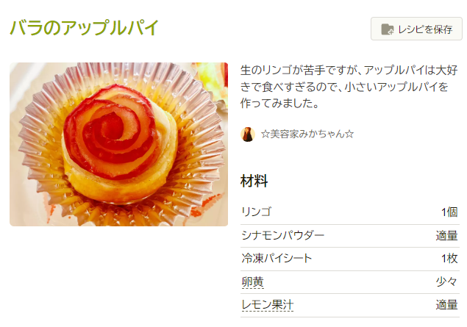
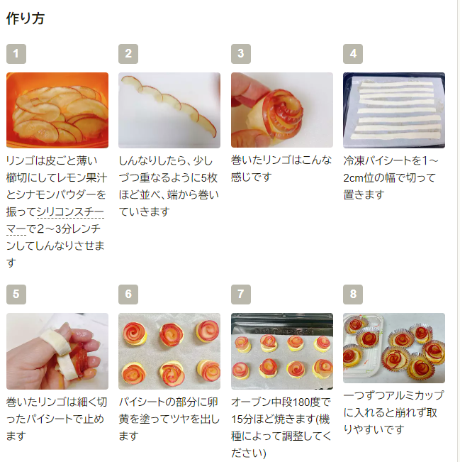
世の中のデータは木構造
CSVのように横一列なデータはむしろ珍しい。
タイトル、材料、作り方を1つのデータとして表現するには？？

Slide 21
いろいろなAPI
X(Twitter) API(口コミ本文は2023年4月から有料）
https://developer.twitter.com/ja/docs/twitter-api
公共機関や関連サービス
https://ferret-plus.com/2481
Google places API (google map上の店舗の評価情報など 有料上限を決められる）
https://gaaaon.jp/blog/google_map_api

